Slide 1
Блок-схема и ее элементы
Блок-схема – это последовательность блоков, предписывающих выполнение определенных операций, и связей между этими блоками. Внутри блоков указывается информация об операциях, подлежащих выполнению. Конфигурация и размеры блоков, а также порядок графического оформления блок-схем регламентированы
ГОСТ 19-002-80 и ГОСТ 19-003-80
" Схемы алгоритмов и программ".
В январе 1992 года введен новый ГОСТ 19-701-90.
Согласно ГОСТ, все размеры фигур связаны с двумя величинами: a и b, где a – величина, кратная 5, а b вычисляется по формуле b=1,5a, допускается b=2a.

Slide 2

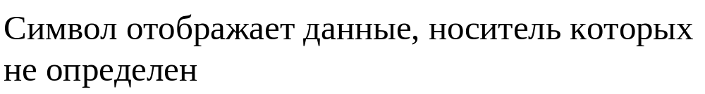

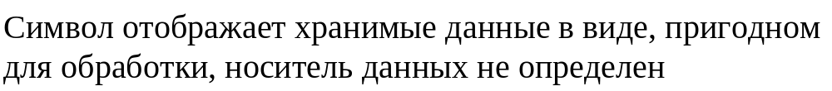
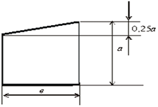
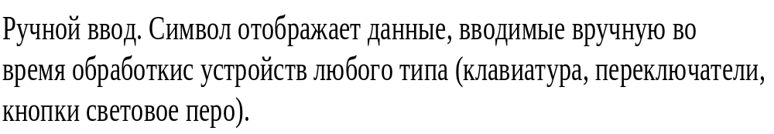
Элементы блок-схемы алгоритма

Slide 3

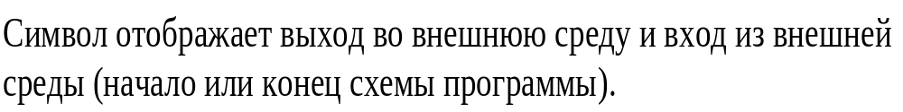
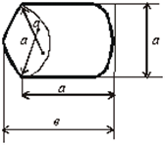
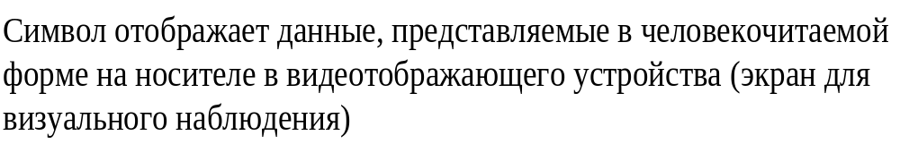
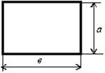
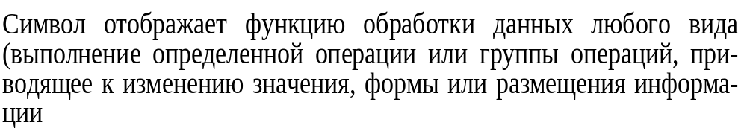
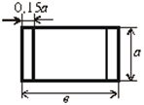
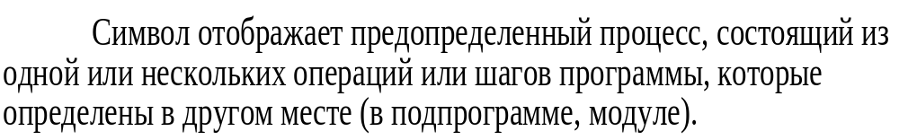

Slide 4
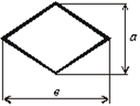
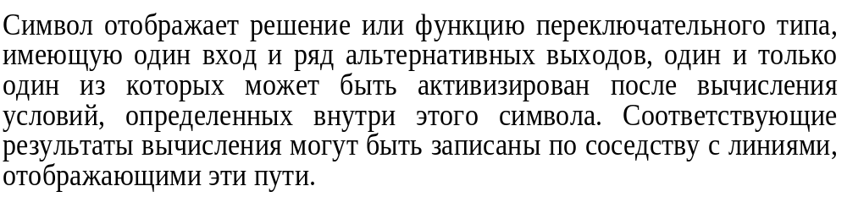
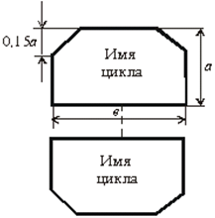
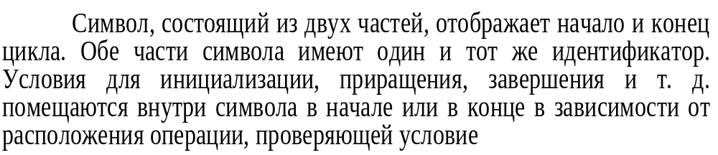
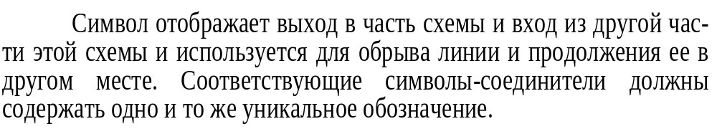
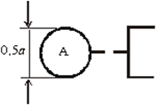
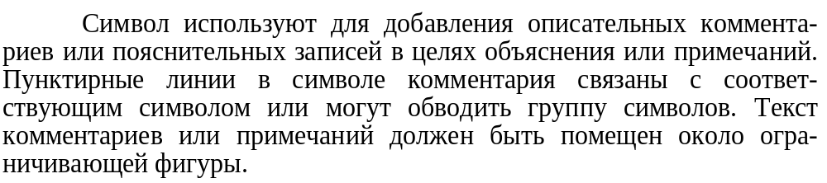


Slide 5
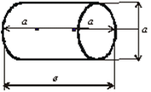
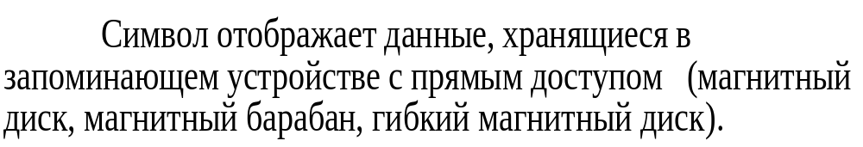

Slide 6
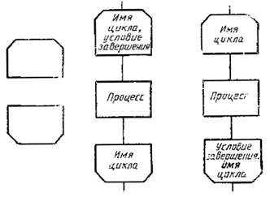
Цикл

Slide 7
Общие требования к блок-схеме
Стрелки в блок-схемах необходимо указывать только справа — налево и снизу — вверх.
Ширина всех блоков должна быть одинакова (блоки должны располагаться друг под другом).
Линии в схемах должны подходить к символу либо слева, либо сверху, а исходить либо справа, либо снизу. Линии должны быть направлены к центру символа.

Slide 8
Алгоритм
Единого «истинного» определения понятия «алгоритм» нет.
Алгоритм — это точный набор инструкций, описывающих порядок действий для достижения результата решения задачи за конечное время. (Википедия)
Алгоритм — это конечный набор правил, который определяет последовательность операций для решения конкретного множества задач и обладает пятью важными чертами: конечность, определённость, ввод, вывод, эффективность». (Д. Э. Кнут)

Slide 9
Формальные свойства алгоритмов
Дискретность — алгоритм должен представлять процесс решения задачи как последовательное выполнение некоторых простых шагов.
Детерминированность (определённость). В каждый момент времени следующий шаг работы однозначно определяется состоянием системы. Таким образом, алгоритм выдаёт один и тот же результат (ответ) для одних и тех же исходных данных.
Понятность — алгоритм должен включать только те команды, которые входят в систему команд.
Завершаемость (конечность) — при корректно заданных исходных данных алгоритм должен завершать работу и выдавать результат за конечное число шагов.
Массовость (универсальность). Алгоритм должен быть применим к разным наборам исходных данных.
Результативность — завершение алгоритма определёнными результатами.
Алгоритм не содержит ошибок, если он даёт правильные результаты для любых допустимых исходных данных.

Slide 10
На практике получили известность два способа изображения алгоритмов:
в виде в виде блок-схем.
пошагового словесного описания;

Slide 11
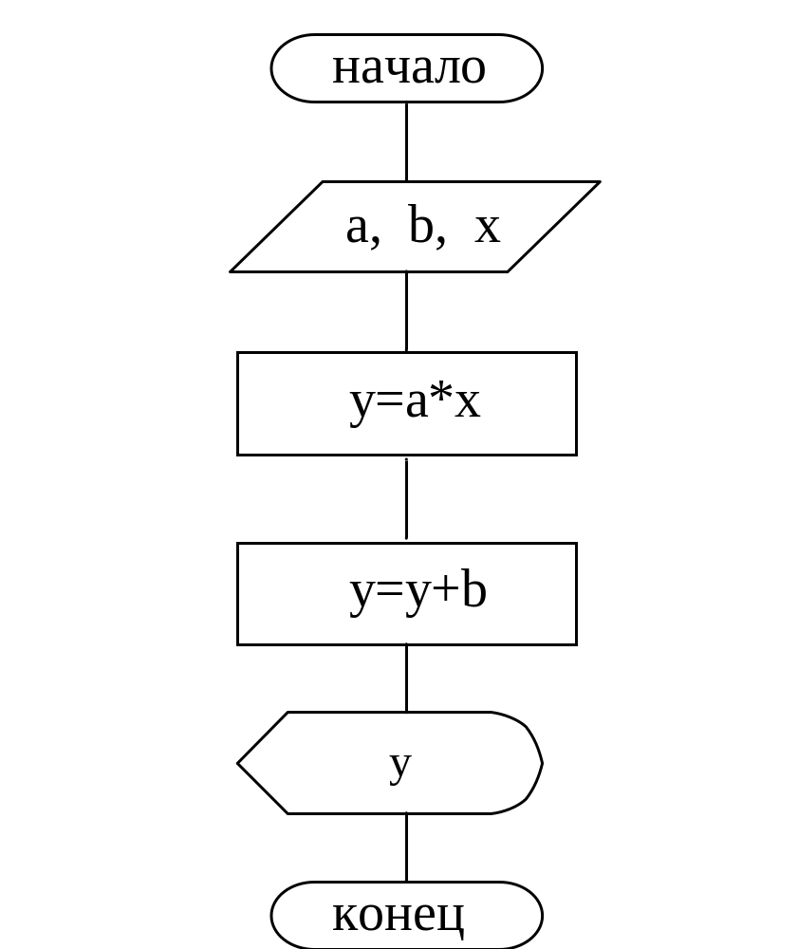
Линейные процессы

Slide 12
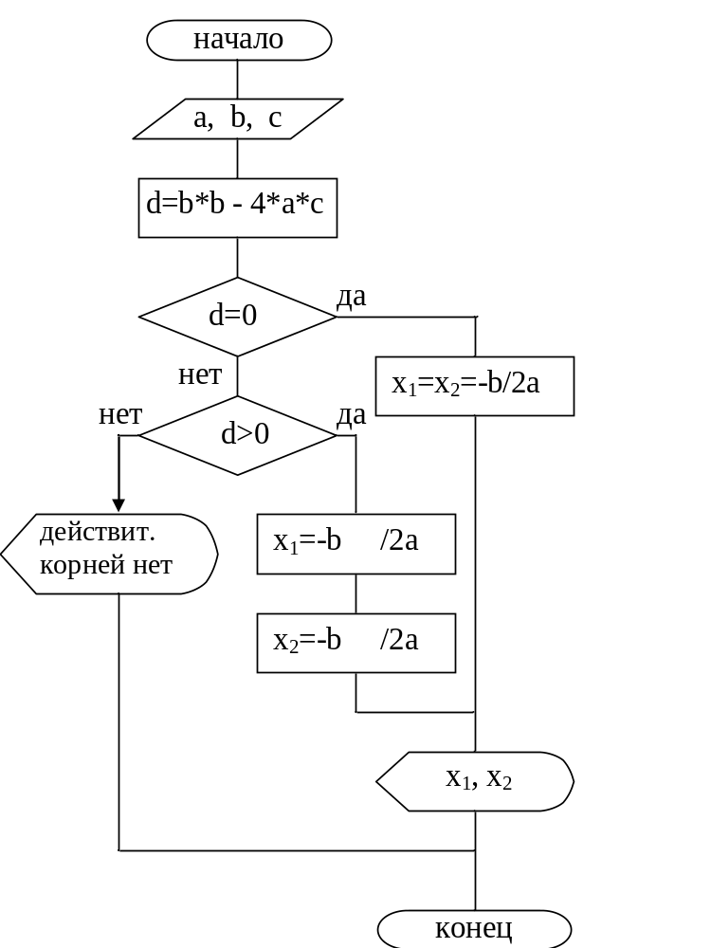
Разветвляющиеся процессы
блок-схема нахождения корней квадратного уравнения
ax²+bx+c=0.
Значение коэффициентов а, b, c ввести с клавиатуры

Slide 13

Циклические процессы

Slide 14
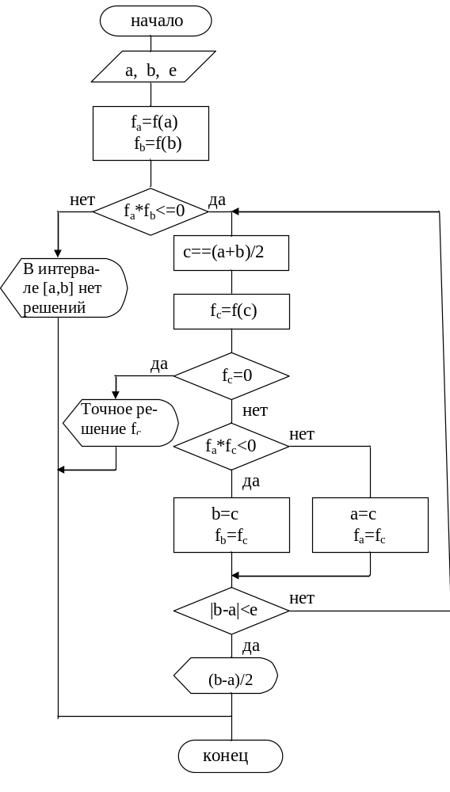
Итерационные процессы
Разработать блок-схему нахождения квадратного корня числа n. Значение ищется на интервале [a,b] с точностью e. Значение аргументов а, b, e ввести с клавиатуры.

Slide 15
Словесное описание алгоритма.
п.1. Объявление и начальная инициализация переменных используемых в функции (a, b, c, e, fa, fb, fc, i, N).
п.2. Ввод с клавиатуры значений а и b.
п.3. Вычисление fa=f(a) и fb=f(b).
п.4. Если fa=0, то с=а или fb=0, то с=b переход к п. 11.
п.5. Если fa * fb>0 , то переход к п. 12.
п.6. Цикл по переменной i . Если i>N , то переход к п.11.
п.7. Нахождение с=(a+b)/2 и fc=f(c).
п.8. Если fc=0, то найдено точное решение с и переход к п.11.
п.9. Если | b-a | <e то ответ найден с заданной точностью и переход к
п.11.
п.10. Если fa*fc<0, то c=b, иначе с=a. Переход к п.6.
п.11. Вывод найденного значения с.
п.12. Конец.

